Slide 1
Période 3
Semaine 6
Jour 1

Slide 2
Programme de la séance
CM1
CM2
Fractions décimales : Entraînement mission 3 (30’)
Calcul : Entraînement (30’)
Fractions décimales : Synthèse et retour sur la situation de référence (30’)

Slide 3
Programme de la séance
CM1
CM2
Fractions décimales : Entraînement mission 3 (30’)
Calcul : Entraînement (30’)
Ex. 3 p.233
Fractions décimales : Synthèse et retour sur la situation de référence (30’)

Slide 4
CM1
Fractions décimales : Entraînement Mission 3

Slide 5
Programme de la séance
CM1
CM2
Fractions décimales : Entraînement mission 3 (30’)
Calcul : Entraînement (30’)
Fractions décimales : Synthèse et retour sur la situation de référence (30’)

Slide 6
Fractions décimales : synthèse
Qu’est-ce qu’une fraction décimale ?

Slide 7
Fractions décimales : synthèse
Qu’est-ce qu’une fraction décimale ?
C’est une fraction dont le dénominateur est 10, 100, 1 000…

Slide 8
Fractions décimales : synthèse
Qu’est-ce qu’une fraction décimale ?
C’est une fraction dont le dénominateur est 10, 100, 1 000…
Comment peut-on représenter une fraction décimale ?

Slide 9
Fractions décimales : synthèse
Qu’est-ce qu’une fraction décimale ?
C’est une fraction dont le dénominateur est 10, 100, 1 000…
Comment peut-on représenter une fraction décimale ?
Carré de 10x10, droite graduée, outil loupe

Slide 10
Fractions décimales : synthèse
Qu’est-ce qu’une fraction décimale ?
C’est une fraction dont le dénominateur est 10, 100, 1 000…
Comment peut-on représenter une fraction décimale ?
Carré de 10x10, droite graduée, outil loupe
Comment peut-on décomposer une fraction décimale : $\frac{247}{100}$ par exemple ?

Slide 11
Fractions décimales : synthèse
Qu’est-ce qu’une fraction décimale ?
C’est une fraction dont le dénominateur est 10, 100, 1 000…
Comment peut-on représenter une fraction décimale ?
Carré de 10x10, droite graduée, outil loupe
Comment peut-on décomposer une fraction décimale : $\frac{247}{100}$ par exemple ?
$\frac{247}{100}=2+ \frac{4}{10}$ $+ \frac{7}{100}$ $=2+ \frac{47}{100}= \frac{24}{10}$ $+ \frac{7}{100}$

Slide 12
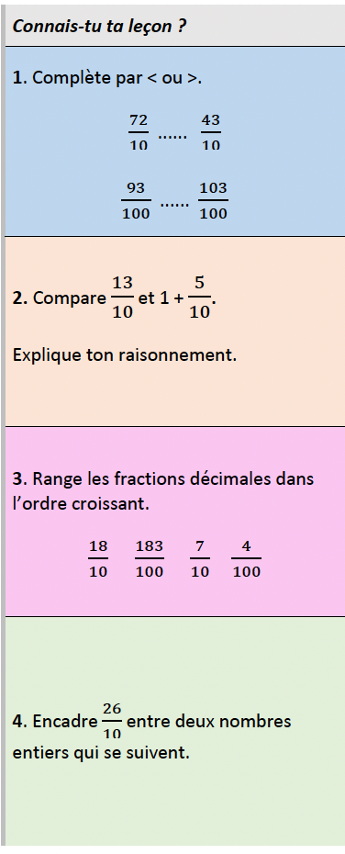
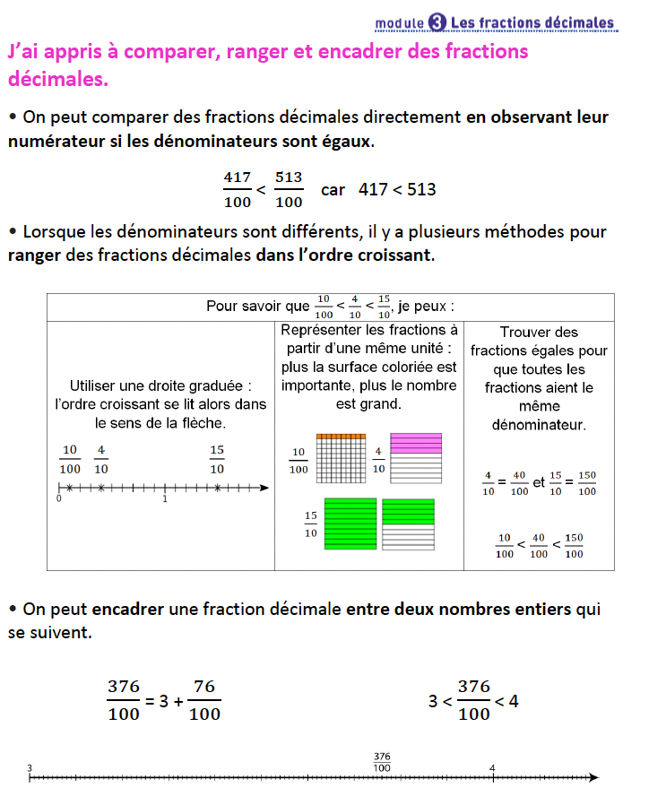
Fractions décimales : Mémo CM1 n°2

Slide 13
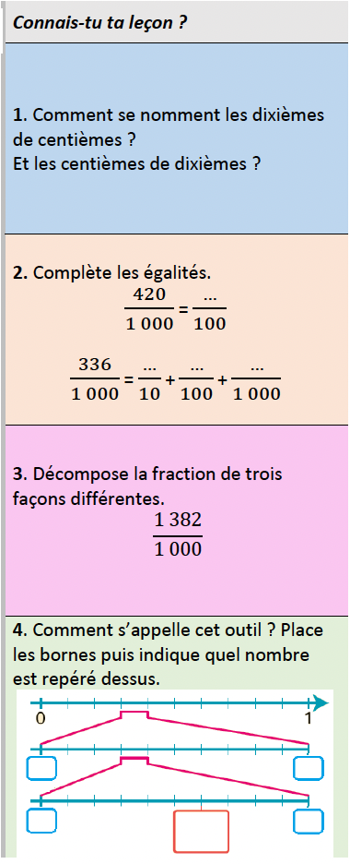
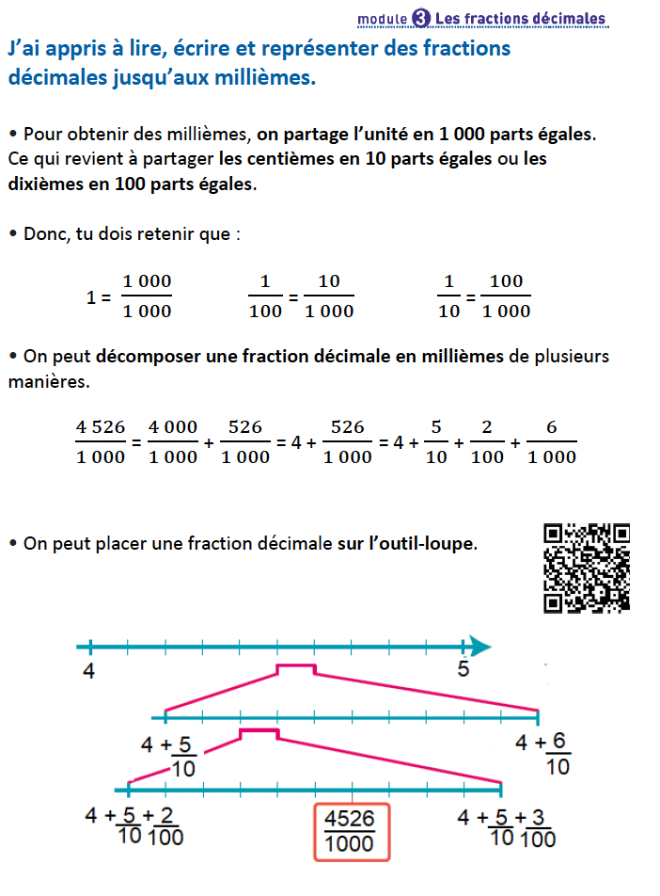
Fractions décimales : Mémo CM2

Slide 14
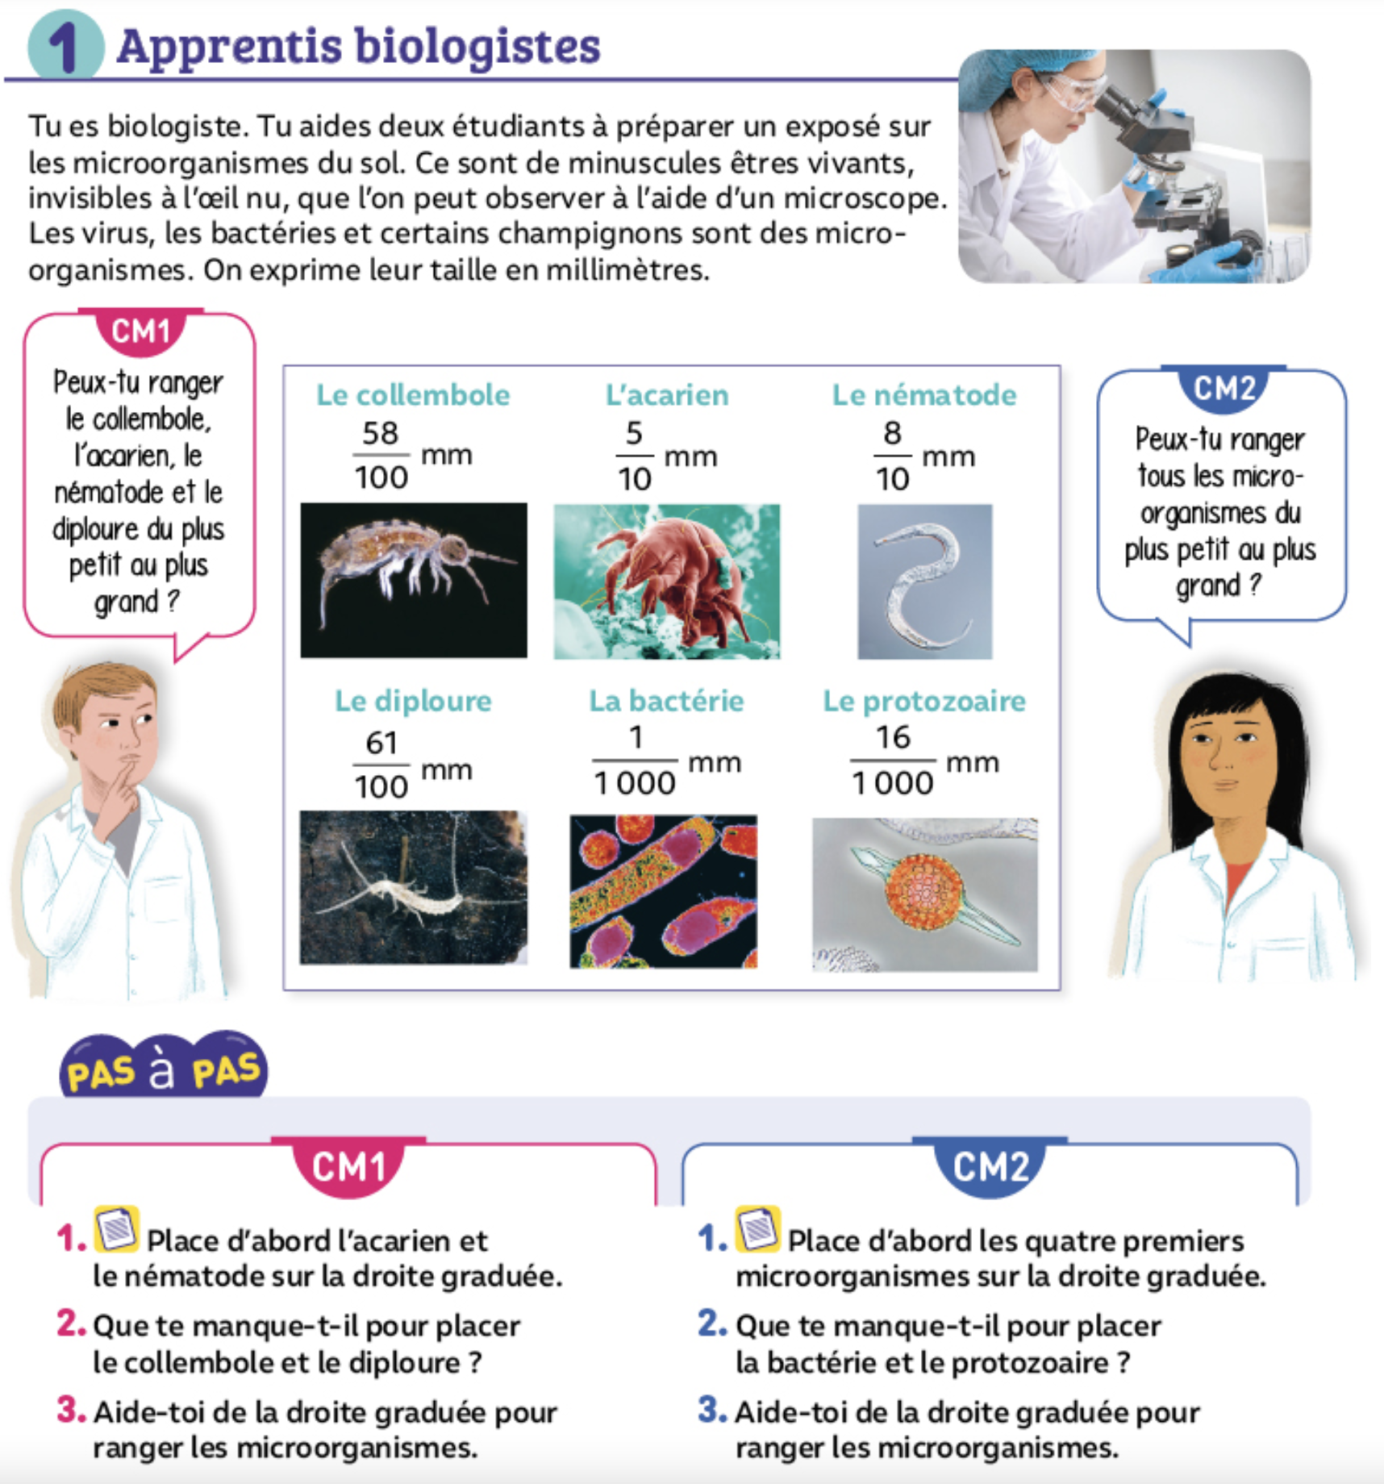
Fractions décimales : Retour sur la situation de référence
Manuel
page 34

Slide 15
Fractions décimales : Retour sur la situation de référence

Slide 16
Fractions décimales : Retour sur la situation de référence
Manuel
page 34

Slide 17
Période 3
Semaine 6
Jour 2

Slide 18
Programme de la séance
CM1
CM2
Proportionnalité : mission 3 (45’)
Calcul : entraînement (15’)
Proportionnalité : entraînement Mission 7 (30’)
Fractions décimales : révisions (30’)

Slide 19
Programme de la séance
CM1
CM2
Proportionnalité : mission 3 (45’)
Calcul : entraînement (15’)
Proportionnalité : entraînement Mission 7 (30’)
Fractions décimales : révisions (30’)

Slide 20
CM2
Proportionnalités : Entraînement Mission 7

Slide 21
CM1
Proportionnalité : Mission 3

Slide 22
CM1
Proportionnalité : Mission 3
Qu’allons-nous devoir chercher ?
Que connaissons-nous comme technique pour résoudre ce type de problème ?

Slide 23
CM1
Proportionnalité : Mission 3
MISE EN COMMUN

Slide 24
CM1
Proportionnalité : Mission 3

Slide 25
Programme de la séance
CM1
CM2
Proportionnalité : mission 3 (45’)
Calcul : entraînement (15’)
Ex. 9 p.211 et 13 p.37
Proportionnalité : entraînement Mission 7 (30’)
Fractions décimales : révisions (30’)
Ex.18 p.37 et 22 p.38

Slide 26
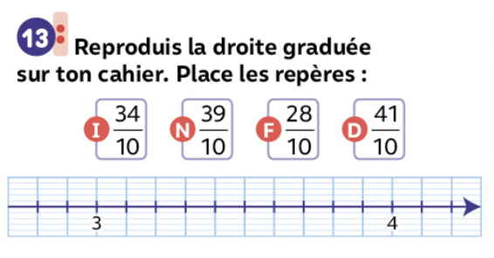
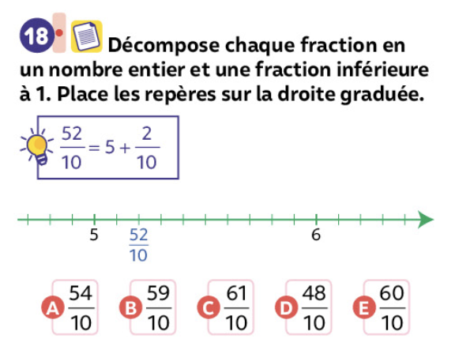
CM1
ENtraînement
CM2
Fractions décimales : révisions

Slide 27
Période 3
Semaine 6
Jour 3

Slide 28
Programme de la séance
CM1
CM2
Proportionnalité : entraînement mission 3 (30’)
Fractions décimales : entraînement à l’évaluation (30’)
Fractions décimales : entraînement à l’évaluation (30’)
Les figures planes : révisions(30’)

Slide 29
Programme de la séance
CM1
CM2
Proportionnalité : entraînement mission 3 (30’)
Fractions décimales : entraînement à l’évaluation (30’)
Fractions décimales : entraînement à l’évaluation (30’)
Les figures planes : révisions(30’)

Slide 30
CM1
Proportionnalité : Mission 3 entraînement

Slide 31
CM2
Fractions décimales : Entraînement à l’évaluation
Quelles sont les fractions décimales ? Expliquez pourquoi. (Ardoise)

Slide 32
CM2
Fractions décimales : Entraînement à l’évaluation
Quelles sont les fractions décimales ? Expliquez pourquoi. (Ardoise)
Complète les égalités. (Ardoise)

Slide 33
CM2
Fractions décimales : Entraînement à l’évaluation
Vrai ou faux? Expliquez pourquoi. (Ardoise)

Slide 34
CM2
Fractions décimales : Entraînement à l’évaluation
Décompose ou recompose chaque fraction. (Ardoise)

Slide 35
CM2
Fractions décimales : Entraînement à l’évaluation
À quelles fractions en millièmes correspondent les repères suivants ?

Slide 36
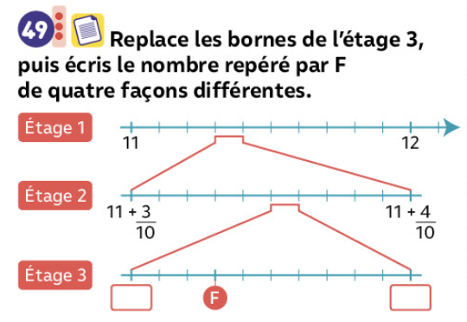
CM2
Fractions décimales : Entraînement à l’évaluation
Complète les bornes sur l’outil-loupe. Quelle fraction décimale en millièmes peux-tu écrire sur le repère indiqué par le « F »

Slide 37
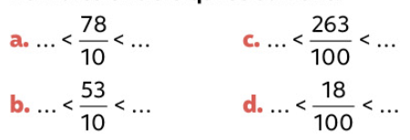
CM2
Fractions décimales : Entraînement à l’évaluation
Compare ces fractions.
Encadre les fractions suivantes entre deux nombres entiers qui se suivent.

Slide 38
Programme de la séance
CM1
CM2
Proportionnalité : entraînement mission 3 (30’)
Fractions décimales : entraînement à l’évaluation (30’)
Fractions décimales : entraînement à l’évaluation (30’)
Les figures planes : révisions(30’)

Slide 39
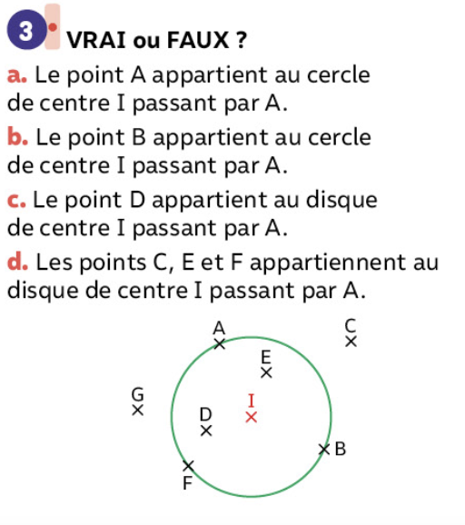
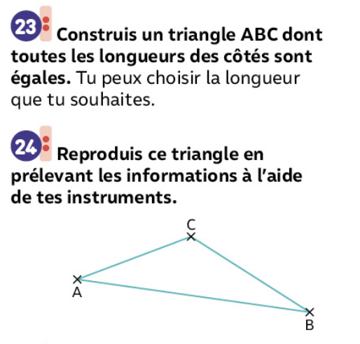
CM2
Les figures planes : Révisions

Slide 40
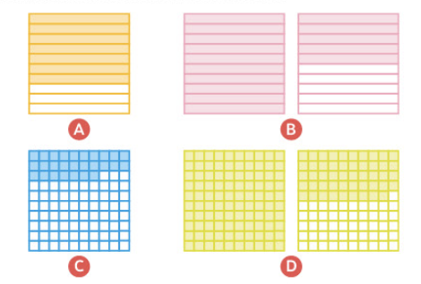
CM1
Fractions décimales : entraînement à l’évaluation
Écris pour chaque figure la fraction qui est représentée. (Ardoise)

Slide 41
CM1
Fractions décimales : entraînement à l’évaluation
Colorie les surfaces pour représenter les fractions. (au tableau)
$\frac{7}{10}$ $\frac{29}{100}$ $\frac{70}{100}$ $\frac{50}{100}$

Slide 42
CM1
Fractions décimales : entraînement à l’évaluation
Complète les égalités.
Vrai ou faux? Expliquez pourquoi. (Ardoise)

Slide 43
CM1
Fractions décimales : entraînement à l’évaluation
Décompose ou recompose chaque fraction. (Ardoise)

Slide 44
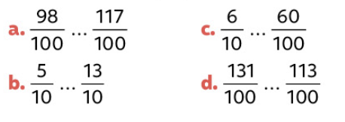
CM1
Fractions décimales : entraînement à l’évaluation
Indique les fractions décimales qui correspondent aux repères.
Compare les fractions.

Slide 45
CM1
Fractions décimales : entraînement à l’évaluation
Encadre les fractions suivantes entre deux nombres entiers qui se suivent.

